Slide 1
TEMA: LENGUAJE ENSAMBLADOR
Programación II.
Módulo: Assembler

Slide 2
EJERCICIOS DE ROTACIÓN

Slide 3
Ejercicios de Rotación
Rotar a izquierda un byte:
Rotar a la izquierda significa que todos los bits se desplazan a izquierda y que el más significativo se copie en el bit menos significativo:
Ejemplos:
  10001000 ➔ 00010001
  00011100 ➔ 00111000
Bit 7 |  |  |  |  |  |  | Bit0

Slide 4
Ejercicios de Rotación
Rotar a izquierda un byte:
El 8088 no tiene instrucciones para rotar y ni desplazar
¿Cómo hacemos? Analicemos que significa desplazar a izquierda varias veces en binario y decimal:
  00000011➔00000110 ➔00001100 ➔00011000 ➔00110000
  3 ➔ 6 ➔ 12 ➔ 24 ➔ 48
En cada desplazamiento el número se duplica, es decir multiplica por 2 (pero el 8088 no tiene instrucciones de multiplicación):
2*A puede escribirse como una suma: A + A
Se utiliza la instrucción ADD. Ej: ADD AL, AL

Slide 5
Ejercicios de Rotación
Rotar a izquierda un byte:
Es importante no perder el bit más significativo
Al desplazar a izquierda el bit mas significativo queda en el acarreo
¿Como se ubica el bit más significativo en el menos significativo? Hay 2 maneras:
Opción 1
  Puede usarse la ADC con 0: sumar al valor desplazado el valor cero y el del carry.
  Opción 2
  Puede utilizarse instrucción de salto verificando C=1 y ajustarlo solo en este caso. El ajuste se puede hacer con una instrucción OR con 1 o ADD con 1

Slide 6
Ejercicios de Rotación
Rotar a derecha un byte:
Para rotar a derecha se puede utilizar la rotación a izquierda.
Ejemplo para 4 bits:
  Rotar a izquierda: 0001➔0010➔0100➔1000
  Rotar a derecha : 0001➔1000➔0100➔0010
Dados n (4, 8, 16, 32, etc.) bits de un valor a rotar:
  rotar 1 lugar a derecha es equivalente a rotar n-1 lugares a izquierda

Slide 7
EJERCICIOS CON CADENAS
DE CARACTERES

Slide 8
Ejercicios de Cadenas
Se pueden declarar strings o cadenas de caracteres. Recuerda que los caracteres en verdad se almacenan como códigos; los mismos se obtienen del estándar ASCII.
  Por ejemplo, la letra A se codifica con el número 41h, y la letra a con el número 61h.
Entonces, como Assembler es un lenguaje de bajo nivel, en realidad lo que declararemos es un vector de números, donde cada número es el código ASCII de un carácter.
Por suerte, no debemos buscar e ingresar los códigos uno por uno, ya que el compilador de assembler nos permite ingresar un texto entre comillas y el convierte el mismo en códigos.

Slide 9
Ejercicios de Cadenas
Escribir subrutina que cuente los caracteres de una cadena terminada en “%”
Terminada en “%” significa que el último carácter legible es “%”. Significa código ASCII del signo %, que es 21H
Cuando hablamos de cadena, el pasaje de parámetros se realiza por referencia, pasando el puntero al primer carácter.
El recorrido implica avanzar hasta llegar final de la cadena.
La declaración:
  NUM DB “3210%” es una secuencia de 5 bytes con los valores hexadecimales 33h, 32h, 31h, 30h, 21h
Recordar que los caracteres número son:
Para el número 0 en ASCII es 30h, el 1 es 31h, el 2 32h, etc.

Slide 10
Ejercicios de Cadenas
Escribir subrutina que determine si un carácter es vocal.
Hay dos alternativas de solución:
Solución 1
  La simple, fácil, poco escalable y poco digna de un buen programador: comparar con instrucciones vocal por vocal con el carácter a probar:
      CMP AL, 41h ; valor de “A”
      JZ DEVOLVER_VERDADERO
      CMP AL, 61h ; valor de “a”
      JZ DEVOLVER_VERDADERO
      CMP AL, 45h ; valor de “E”
      JZ DEVOLVER_VERDADERO
      …

Slide 11
Ejercicios de Cadena
Solución 2
  La no tan simple, no tan fácil, escalable y digna de un buen programador: usar un “arreglo” de vocales para comparar con el carácter a probar
      VOCALES DB “AaEeIiOoUu”
      MOV BX, OFFSET VOCALES
      MOV CL, 10 ; cantidad en el arreglo
VOLVER: CMP AL, [BX]
      JZ DEVOLVER_VERDADERO
      INC BX ; apunta a próxima vocal
      DEC CL; actualiza cantidad vocales restantes
      JNZ VOLVER ; quedan vocales para testear?
      …

Slide 12
REPASO DE LA PILA

Slide 13
Pila - Memoria
0
Área para vectores de interrupción
Área para datos y programas
Área para pila
Área para Monitor (Sistema Operativo)
1023 (03FF h)
Dirección de crecimiento del programa
¿límite? No debe alcanzar el área de datos o instrucciones del programa
Dirección de crecimiento de la pila
4000h
Dirección inicial de SP
65535 (FFFF h)

Slide 14
Pila del MSX 88 – Operaciones
Operaciones de pila (seudo-código):
  Push {registro 16 bits}:
    SP ← SP – 2
    [SP] ← {Reg. 16 bits}
  Pop {registro de 16 bits}:
    {Reg. 16 bits} ← [SP]
    SP ← SP + 2

Slide 15
SUBRUTINAS Y PASAJE DE PARÁMETROS

Slide 16
Subrutinas - Parámetros
Los parámetros nos permiten intercambiar datos con subrutinas.
Ofrecen independencia entre las variables del programa y las subrutinas. En otras palabras las subrutinas no quedan ligadas a variables del programa.
Existen dos clasificaciones (superpuestas) del pasaje de parámetros:
  Por valor y por referencia
  Por registro o por pila

Slide 17
Subrutinas - Parámetros
Por Pila y Valor
  Tamaño: siempre 16 bits
  Pasaje: cargar registros, apilar, llamar a subrutina, desapilar registros.
  Uso: recuperar los valores de la pila con BX, para acceder a los valores.
  Importante: hay que tener cuidado al manipular la pila desde la subrutina. Si no se pone atención en el orden en que se apilan los parámetros, la dirección de retorno de la subrutina podría perderse.

Slide 18
Taller de Programación 2018 - Módulo Assembler
Subrutinas - Parámetros
Ejemplo de parámetro por Pila y Valor
  MOV AX, MiVar
  PUSH AX ; solo 1 parámetro
  CALL SubSuma2
  POP AX
  …
  ORG 3000H
  SubSuma2: MOV BX, SP ; recupera dirección de pila (3FFCH)
  ADD BX, 2 ; para acceder al parámetro (3FFEH)
  ADD AX, [BX]; accede al valor de MiVar
  …
  RET
3FFCH | dir. Retorno
3FFEH | Valor de MiVar
4000H | --
Valores SP

Slide 19
Subrutinas - Parámetros
Por Pila y Referencia
  Tamaño: siempre 16 bits
  Pasaje: cargar registros usando OFFSET, apilar, llamar a subrutina, desapilar registros.
  Uso: recuperar los valores de la pila con BX, y luego volver a usar BX indirectamente para acceder al dato.
  Recordar que lo que hay en la pila es una referencia al valor y no el valor del parámetro. Hay 2 un niveles de indirección: uno para acceder al valor de la pila y otro adicional para acceder al valor del parámetro.

Slide 20
Subrutinas - Parámetros
Ejemplo de parámetro por Pila y Referencia
  MOV AX, OFFSET MiVar
  PUSH AX ; solo 1 parámetro
  CALL Subrutina
  POP AX
  …
  ORG 3000H
  Subrutina: MOV BX, SP ; recupera dirección de pila (3FFCH)
  ADD BX, 2 ; para acceder al parámetro (3FFEC)
  MOV BX, [BX]; recupera dir de MiVar
  ADD AX, [BX]; utiliza valor de MiVar
  …
  RET
3FFCH | dir. Retorno
3FFEH | Dir. de MiVar
4000H | --

Slide 21
Parámetros – Ejemplo combinado
Escribir un programa que calcule el producto entre dos números sin signo almacenados en la memoria del microprocesador llamando a una subrutina MUL, pero en este caso pasando los parámetros por valor y por referencia a través de la pila.

Slide 22
Parámetros – Ejemplo combinado
ORG 1000H; Datos
NUM1 DW 5H
NUM2 DW 3H
RES DW ?
ORG 3000H ; Subrutina
MUL: PUSH BX
MOV BX, SP
PUSH CX
PUSH AX
PUSH DX
ADD BX, 6
MOV CX, [BX]
ADD BX, 2
MOV AX, [BX]
SUM: ADD DX, AX
DEC CX
JNZ SUMA
SUB BX, 4
MOV AX, [BX]
MOV BX, AX
MOV [BX], DX
POP DX
POP AX
POP CX
POP BX
RET
ORG 2000H ; Programa
MOV AX, NUM1
PUSH AX
MOV AX, NUM2
PUSH AX
MOV AX, OFFSET RES
PUSH AX
MOV DX, 0
CALL MUL
POP AX
POP AX
POP AX
HLT
END

Slide 23
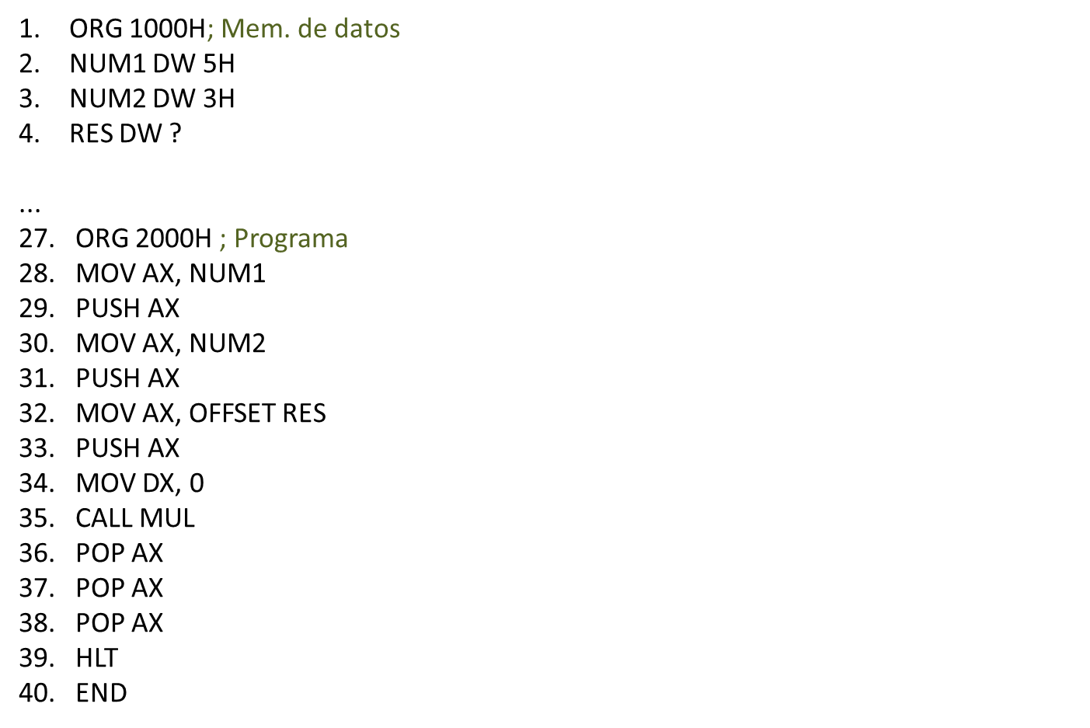
Taller de Programación 2018 - Módulo Assembler
; comienza en 1000H y termina en 1001H
; comienza en 1002H y termina en 1003H
; comienza en 1004H y termina en 1005H
; asigna valor de NUM1 (5H) a AX
; apila en dir. 3FFEH
; asigna valor de NUM2 (3H) a AX
; apila en dir. 3FFCH
; recupera dirección de RES (1004H)
; apila en dir. 3FFAH
; resultado inicial de multiplicación en DX
; llama rutina, apila dir. retorno en 3FF8H
; desapila la misma cantidad que apilo
3FFAH | Dir RES (1004H)
3FFCH | NUM2 (0003H)
3FFEH | NUM1 (0005H)
4000H | --

Slide 24
Taller de Programación 2018 - Módulo Assembler
ORG 3000H ; Subrutina
MUL: PUSH BX
MOV BX, SP
PUSH CX
PUSH AX
PUSH DX
ADD BX, 6
MOV CX, [BX]
ADD BX, 2
MOV AX, [BX]
SUM: ADD DX, AX
DEC CX
JNZ SUMA
SUB BX, 4
MOV AX, [BX]
MOV BX, AX
MOV [BX], DX
POP DX
POP AX
POP CX
POP BX
RET
; apila BX en 3FF6H, preserva valor anterior
; asigna SP (3FF6H) en BX (BX apunta a pila)
; apila CX, AX, DX para preservar valores de quien llama a la subrutina. Es una buena practica de programación. SP queda en 3FF0H
; desplaza 3 lugares en pila BX=3FFCH (NUM2)
; CX queda con el valor de NUM2
; desplaza 1 lugar en pila BX=3FFEH (NUM1)
; AX queda con el valor de NUM1
; acumula valor de NUM1 en el resultado
; decrementa veces restantes a sumar (NUM2)
; salta si CX (valor de NUM2) no llego a 0
; desplaza 2 lugares en pila BX=3FFA (dir. RES)
; asigna dir. de RES: [BX]⬄[3FFAH]⬄1004H
; asigna dir. de RES a BX (1004H)
; guarda resultado. [BX]⬄[1004H]⬄DX⬄15
Estado de pila luego de línea 10
3FF0H | Valor de DX
3FF2H | Valor de AX
3FF4H | Valor de CX
3FF6H | Valor de BX
3FF8H | Dir Retorno (L36)
3FFAH | Dir RES (1004H)
3FFCH | NUM2 (0003H)
3FFEH | NUM1 (0005H)
4000H | --
Estado de pila al ingresar a la subrutina

